Slide 1

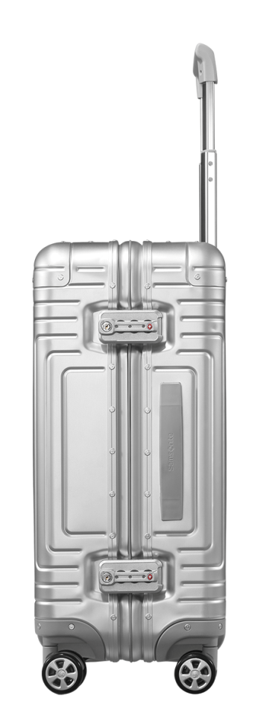
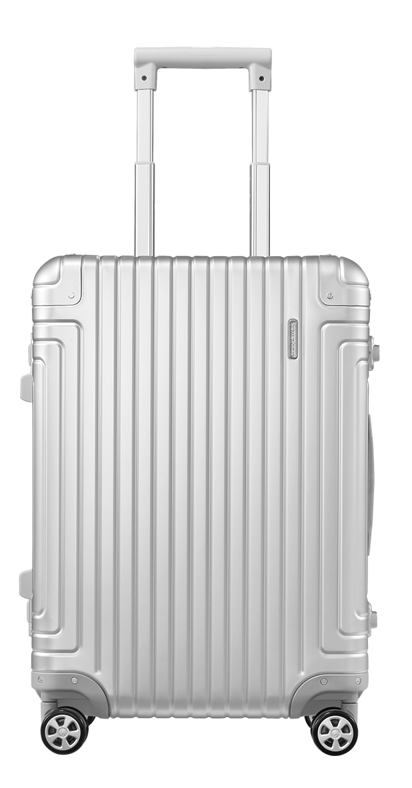

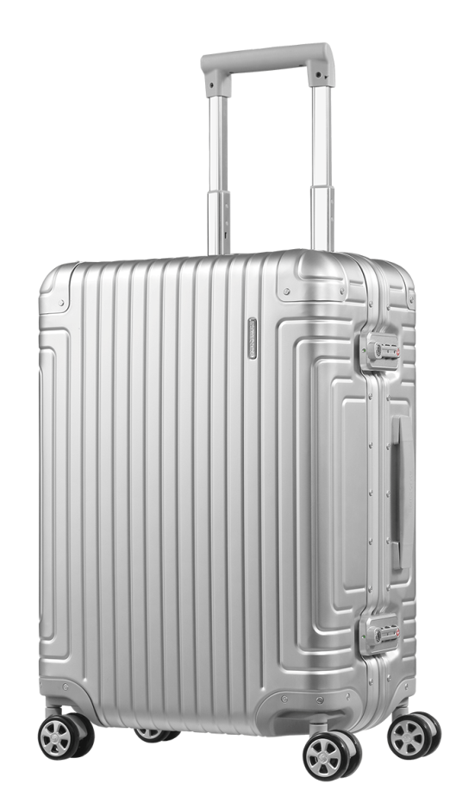
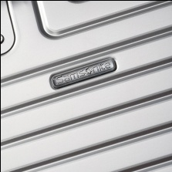
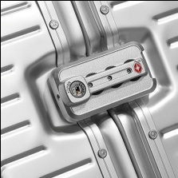
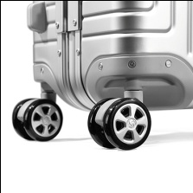
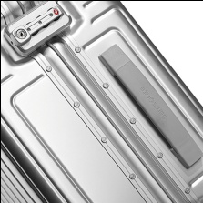
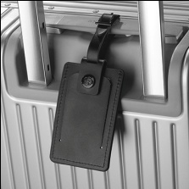
系列名： RAYDIEN
DB3*25002
新秀丽经典铝箱登机行李箱
23寸-银色
市场参考价： 5380.00
批发价：3550.00
尺 寸： 425×630×270mm
材 质：外部材质：铝镁合金
内部材质：织物
装箱明细：1pcs/箱
· 优雅而独特的回纹路，简约、时尚、现代，
箱体采用铝镁合金材质，轻固且更显尊贵
身份
· 富有光泽感的金属表面，质感十足
· 耐压承重性能佳
· 轻量化设计
· 一体化配色：整洁大气，于细节处彰显尊
贵身份

